Slide 1
네트워크
프로그래밍
07. NAT
CONTENTS
Lab 07 : NAT
휴먼지능정보공학과 201810800
이혜인

Slide 2
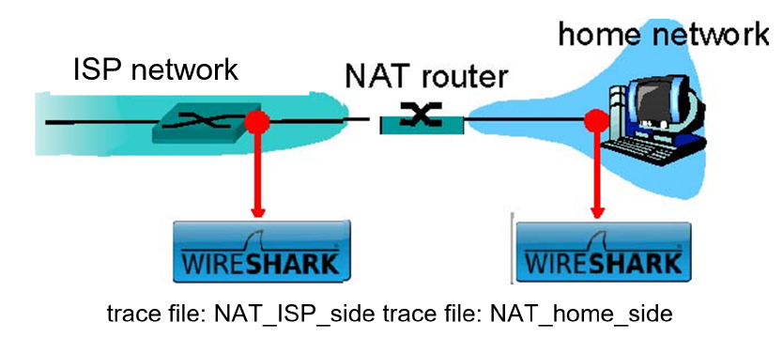
Lab 07 : NAT
아래 주어진 trace file (capture file)들을 관찰하고 다음에 답하라.
NAT_home_side와 NAT_ISP_side를 동시에 관찰하면서 “http&&ip.addr==64.233.169.104”로 display filter를 실행하라.
Home network의 IP 주소가 NAT router를 거치면서 어떻게 변하는지 관찰하라.
IP header field 중 어떤 field가 추가로 변하는가?
해당 NAT router의 NAT Translation Table을 작성하라.
Index

Slide 3
NAT
Lab 07 : NAT

Slide 4
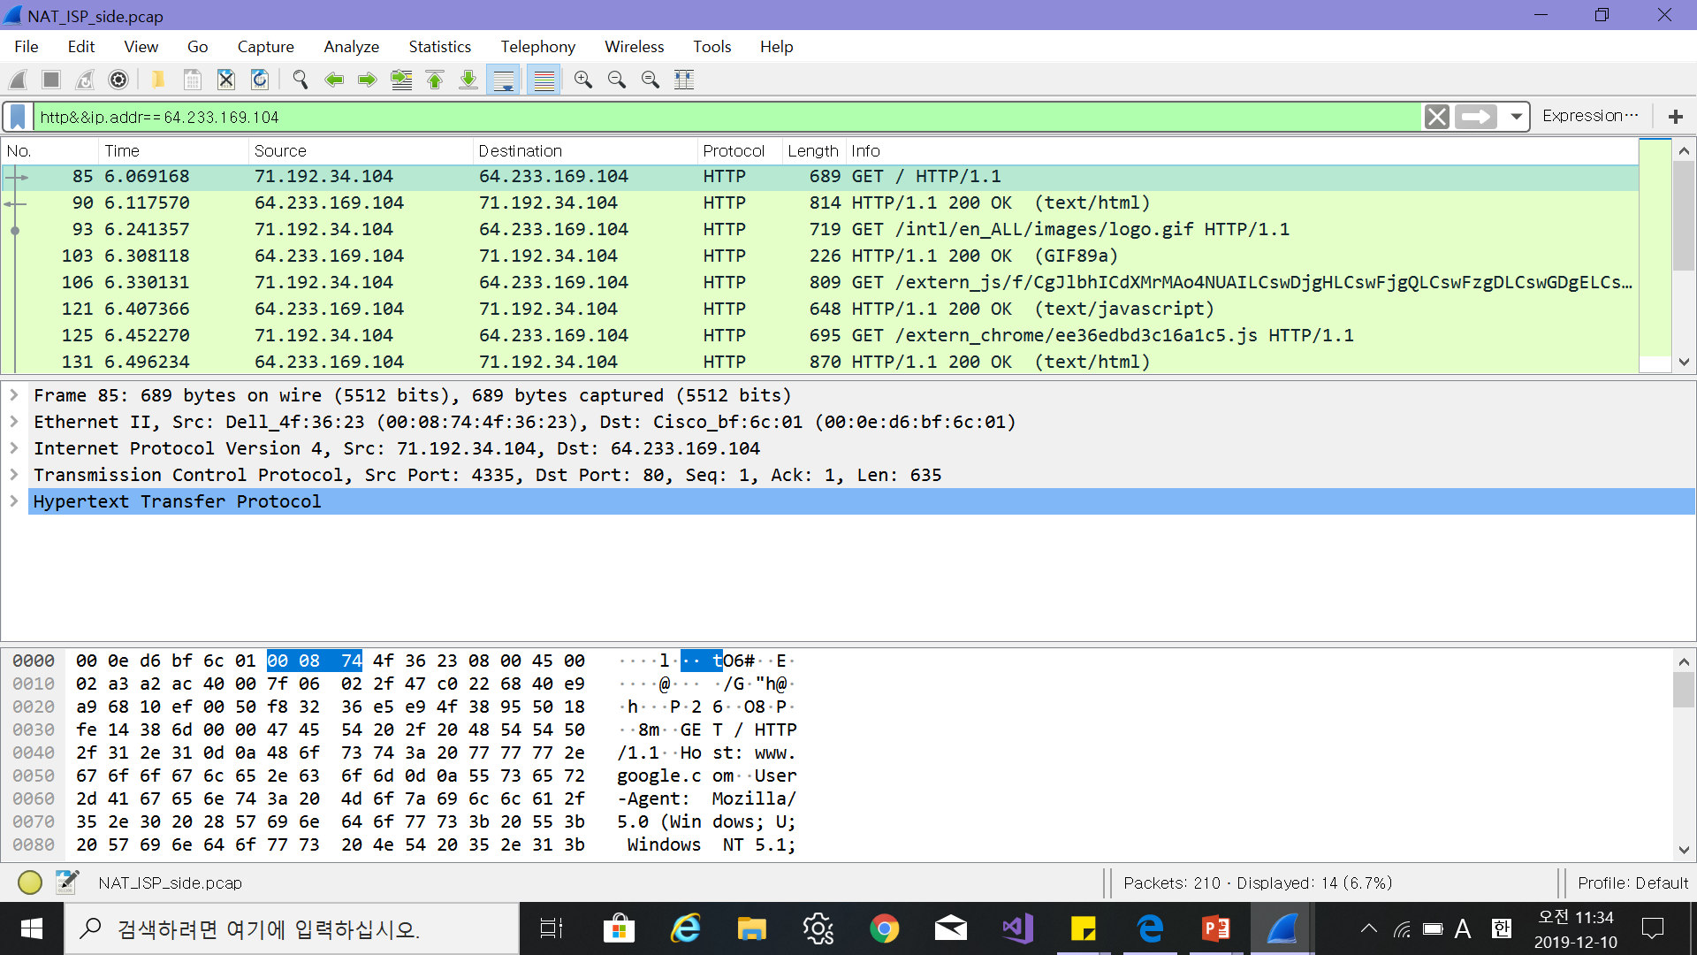
Lab 07 : NAT
NAT_home_side와 NAT_ISP_side를 동시에 관찰하면서 “http&&ip.addr==64.233.169.104”로 display filter를 실행하라.
NAT
NAT_ISP_side에 ‘http&&ip.addr==64.233.168.104’로 display filter를 실행하였다.

Slide 5
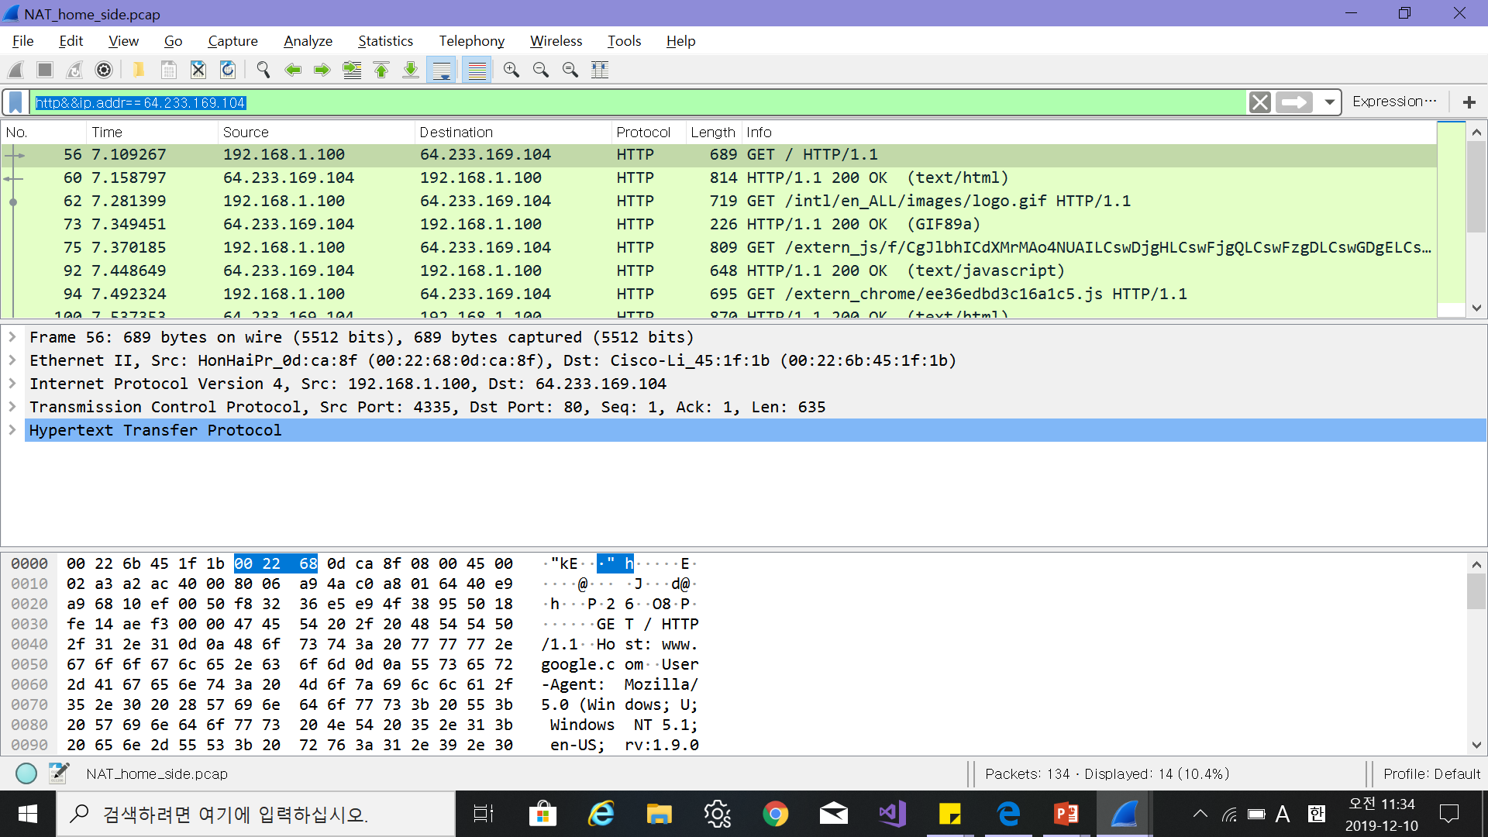
Lab 07 : NAT
NAT_home_side와 NAT_ISP_side를 동시에 관찰하면서 “http&&ip.addr==64.233.169.104”로 display filter를 실행하라.
NAT
NAT_home_side에 ‘http&&ip.addr==64.233.168.104’로 display filter를 실행하였다.

Slide 6
Lab 07 : NAT
Home network의 IP 주소가 NAT router를 거치면서 어떻게 변하는지 관찰하라.
NAT
ISP network
Home network

Slide 7
Lab 07 : NAT
Home network의 IP 주소가 NAT router를 거치면서 어떻게 변하는지 관찰하라.
NAT
앞장의 그림을 봤을 때, ISP network는 NAT Router를 거치지 않으므로 IP address가 71.192.34.104인 공용 IP 주소인 것을 알 수 있다.
이 때, NAT Router를 거치면서 Home network의 IP 주소가 사설 IP주소인 192.168.1.100으로 변한다.

Slide 8
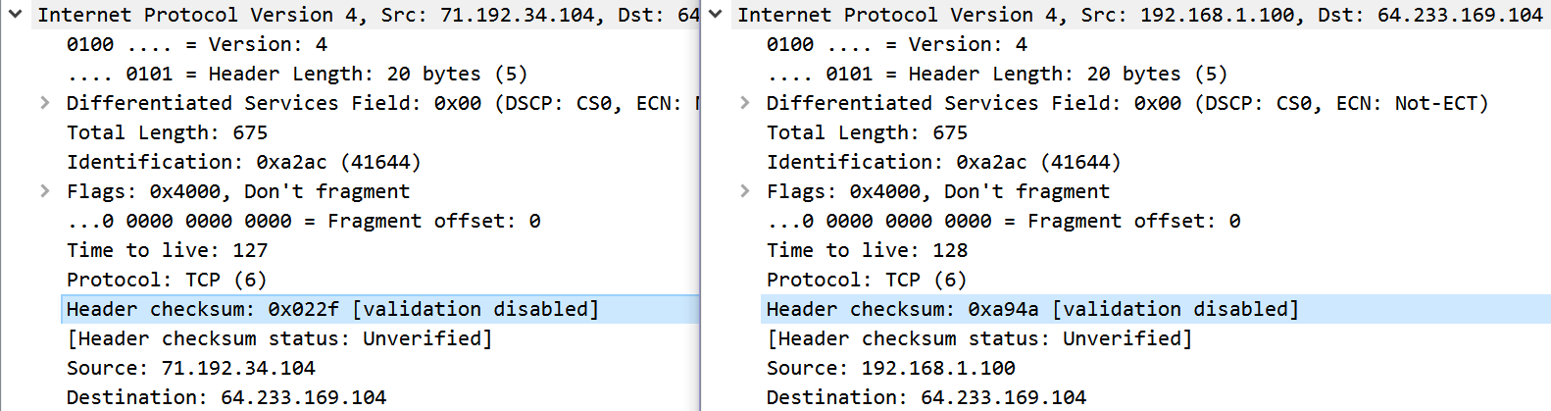
Lab 07 : NAT
IP header field 중 어떤 field가 추가로 변하는가?
NAT
NAT_ISP_side
NAT_home_side
NAT_ISP_side와 NAT_home_side의 IP header field를 비교했을 때, Time To live, Header checksum, Source IP address가 추가로 변했다.

Slide 9
Lab 07 : NAT
IP header field 중 어떤 field가 추가로 변하는가?
Time to live : NAT_ISP_side는 NAT Router를 거치지 않으므로 127이고, NAT_home_side는 NAT Router를 거치므로 1이 증가한 128이다.
Header checksum : NAT_ISP_side는 0x022f이고, NAT_home_side는 0xa94a이다. Checksum을 계산하는 원리는 IP헤더를 이용한 것이므로 둘 사이의 IP주소가 달라져서 IP 헤더 구성이 달라지고, 이를 이용해 계산한 결과인 checksum이 달라졌다.
Source IP address : NAT_ISP_side는 71.192.34.104이고, NAT_home_side는 192.168.1.100이다. 이는 NAT_ISP_side는 NAT Router를 거치지 않고,
공용 IP 주소를 가지고 있고, NAT_home_side는 NAT Router를 거쳐서
사설 IP 주소를 받으므로 IP 주소는 다르다.
NAT

Slide 10
Lab 07 : NAT
해당 NAT router의 NAT Translation Table을 작성하라.
NAT
NAT Translation Table
WAN side address | LAN side address
71.192.34.104 | 192.168.1.100
→ 해당 NAT Router의 NAT Translation Table은 다음과 같다.

